Slide 1
Träningslära
Kondition/Styrka
Skador
Återhämtning

Slide 2
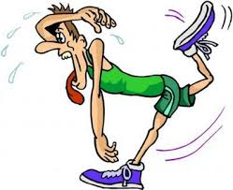
Kondition
Kondition
Är ett samspel mellan Hjärta, lungor och muskler
Musklernas förmåga att jobba under en längre tid
Kroppens förmåga att ta upp syre ( Syreupptagningsförmåga)
Kondition är en färskvara

Slide 3
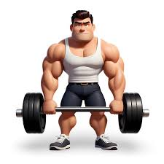
Musklerna/kroppen
Kroppen/Lungorna
2-3 liter/min vila
100-200 liter/min Tungt arbete
Musklerna
Två olika sorters muskelstyrka Maximal och uthållig styrka
Uthållig styrka 60% motstånd och 15+ repetitioner
Behöver inte bygga så mycket muskler

Slide 4
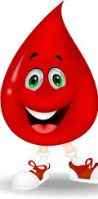
Musklerna/kroppen
Blodet
Blodvolymen/Hemoglobinet ökar med träning
Hemoglobinet transporterar syret till kroppens muskler/celler
Syretransporten förbättras
5 liter i vila/min 40 liter tungt arbete/min
Vi blir alltså bättre

Slide 5
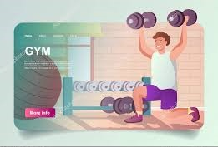
Styrketräning
Varför ska man styrketräna
Musklerna stärks
Skelettet stärks
Bättre blodcirkulation
Bättre koordination (Alltså bättre samarbete muskler – nerver)

Slide 6
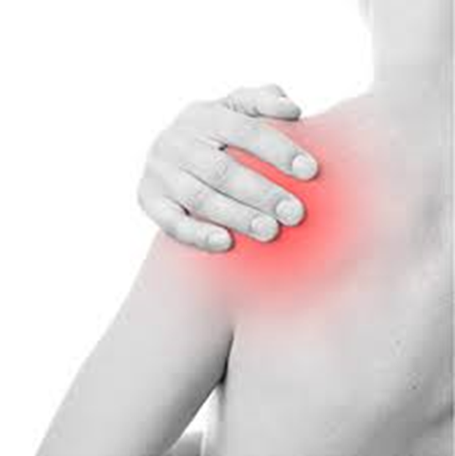
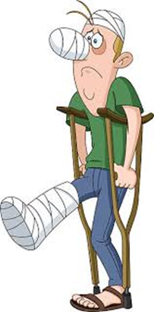
Skador/Skaderisk
Vad är en skada?
skada
Symtom

Slide 7
Två typer av skada
Akuta skador
Exempelvis:
Stukning
Muskelbristning
Benbrott
Uppstår vid:
Trampa snett
Vridning
Krock
Överbelastningsskador
Exempelvis:
Benhinneinflamation
Musarm
Schlatter
Uppstår vid:
Fel teknik, man står fel går fel eller sitter fel

Slide 8
Riskfaktorer
Hitta riskfaktorerna
Träna utan uppvärmning
För hård belastning (man tar i mer än kroppen klarar av)
Felaktig teknik
Återgång till träning innan skadan läkt tillräckligt
Dålig eller felaktig träningsutrustning
Dåligt underlag
Upprepad enformig träning som belastar kroppen fel

Slide 9
Att Förebygga skador
Att förebygga = Att förhindra att de uppstår
Olika sätt att förebygga riskerna:
Uppvärmning
Rätt utrustning
Rätt teknik
Ha koll på omgivningen

Slide 10
Återhämtning
Fem tips på bra återhämtning
Sömn minst 8h
Mat efter träning
Drick mycket vatten
Jogga ner och strecha efter träning
Ät och drick bra före Träning

